Slide 1


VGA
(Video Graphics Array)

Slide 2
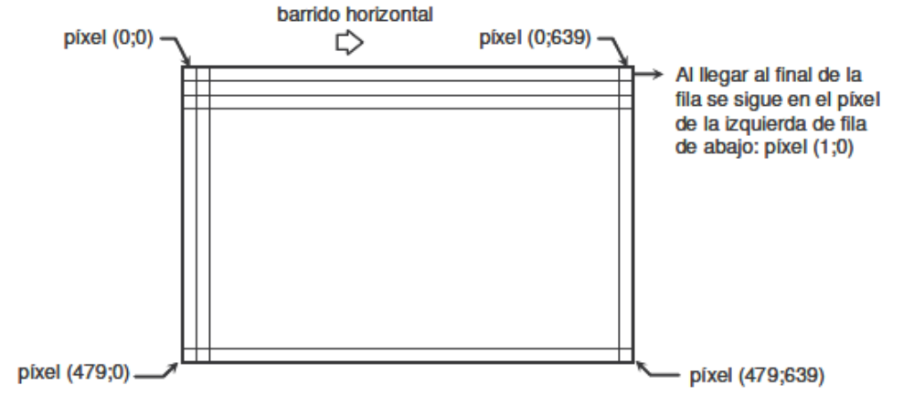
VGA
Pixeles en una pantalla con resolución 640x480
Sistemas Digitales - FIUBA

Slide 3
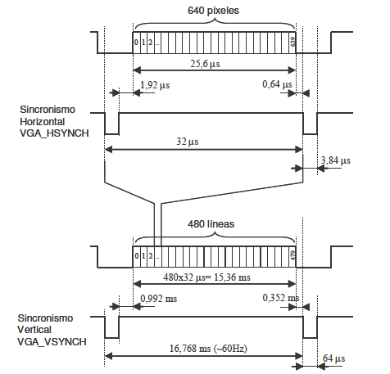
VGA
Señales de sincronismo (640x480, 60Hz)
Sistemas Digitales - FIUBA

Slide 4
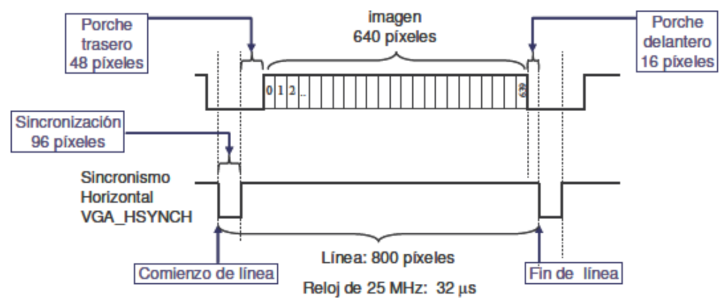
VGA
Sincronismo horizontal (pixeles)
96 pixeles
48 pixeles
Sistemas Digitales - FIUBA

Slide 5
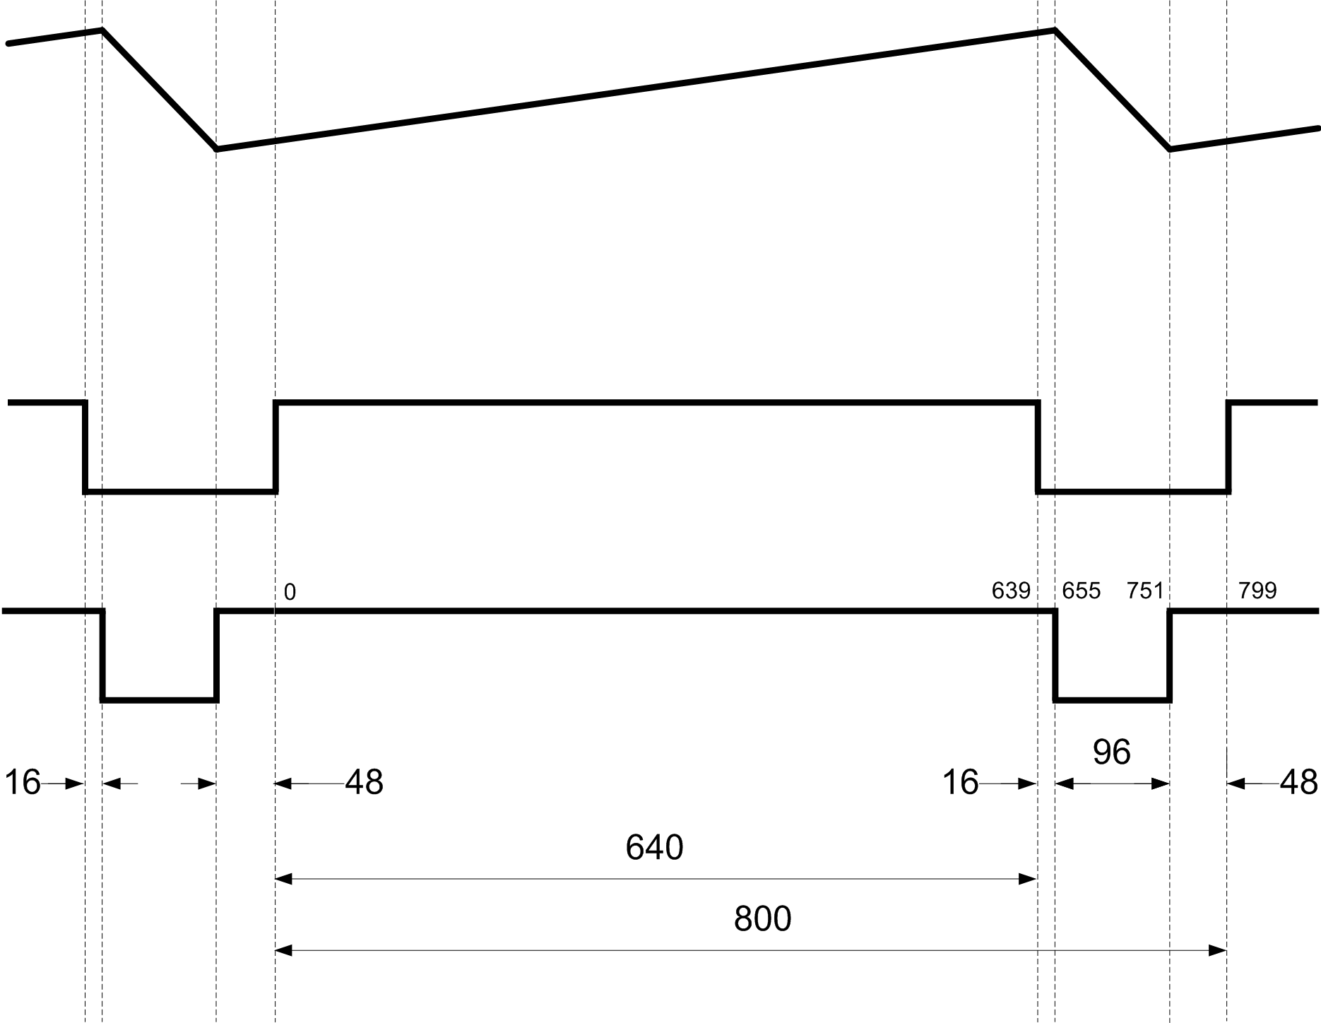
VGA
Sincronismo horizontal (pixeles)
Back porch
Parte visible
Front porch
h_vidon
hsync
Sistemas Digitales - FIUBA

Slide 6
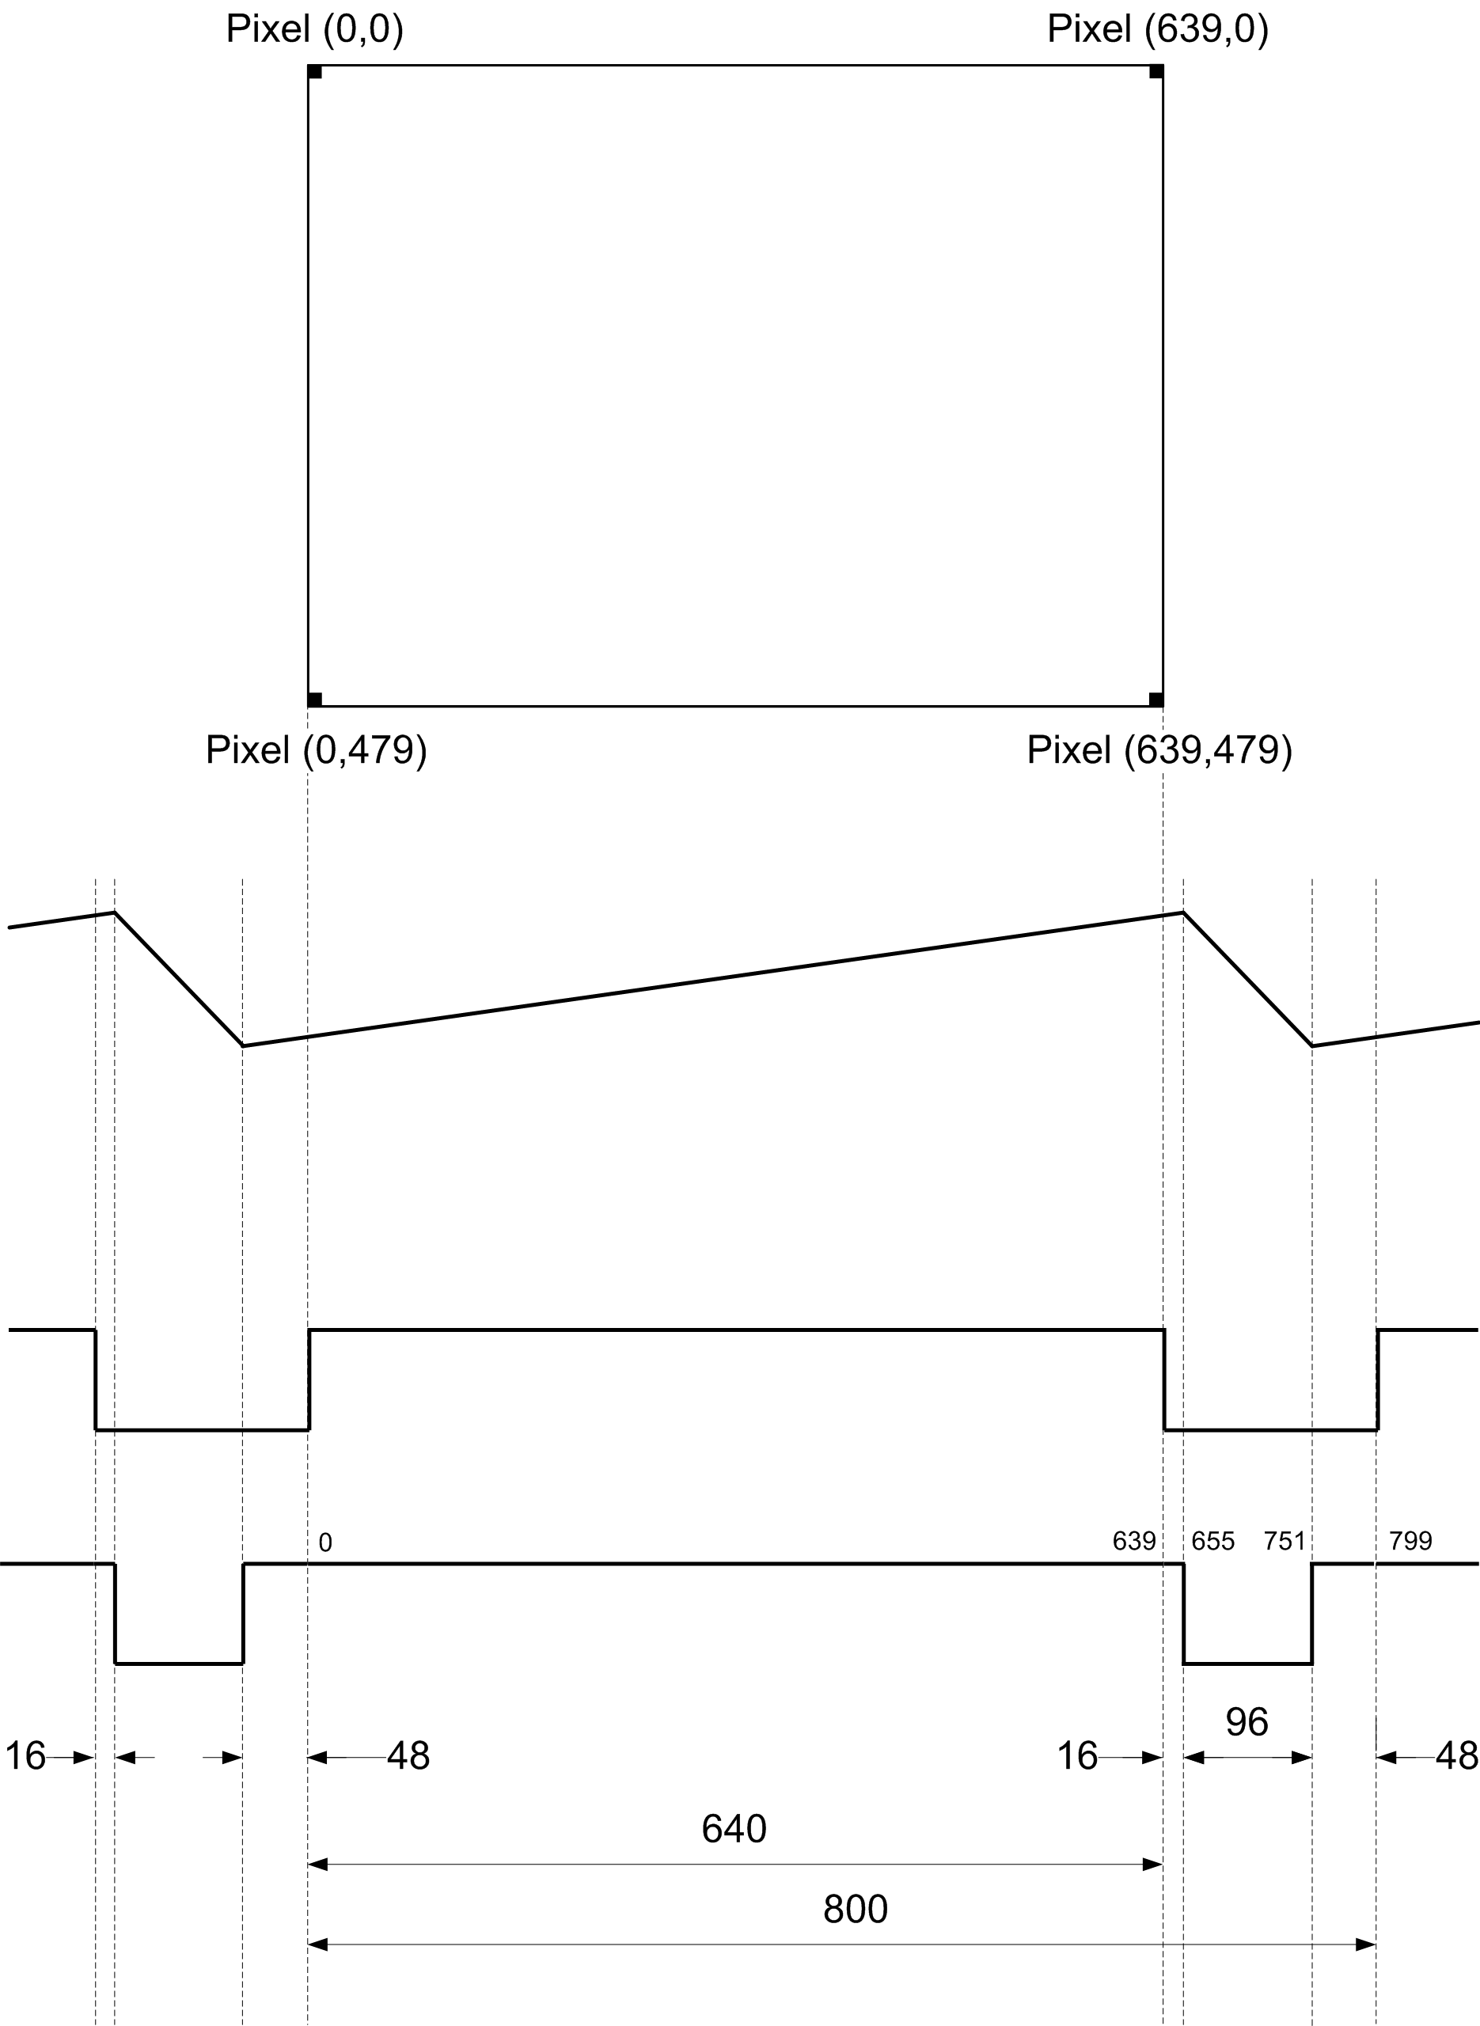
VGA
Sincronismo horizontal (pixeles)
Pantalla
Sistemas Digitales - FIUBA

Slide 7
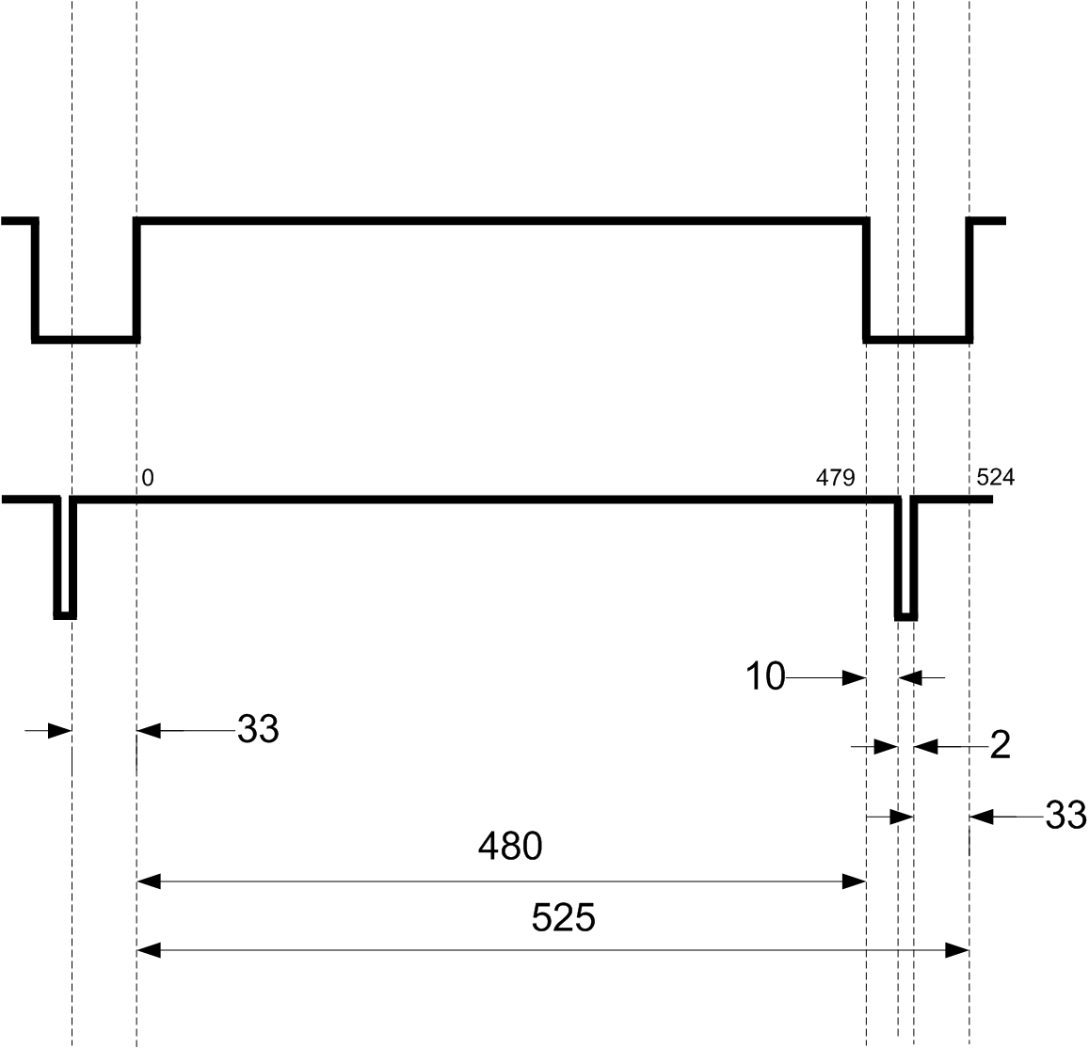
VGA
Sincronismo vertical (líneas)
Back porch
Parte visible
Front porch
v_vidon
vsync
Sistemas Digitales - FIUBA

Slide 8
VGA
Cálculo de tiempos de las señales de sincronización
Resolución: 640x480 (VGA)
Número de pixeles en una línea horizontal (p)
p = 800 pixeles/línea
Número de líneas en una pantalla (l)
l = 525 líneas/pantalla
pixel rate = p * l * s
Número de pantallas por segundo (s)
s = 60 pantallas/segundo
pixel rate = p * l * s = 800 * 525 * 60 ≈ 25 Mpixeles/segundo
Sistemas Digitales - FIUBA

Slide 9
VGA
Cálculo de tiempos de las señales de sincronización
Resolución: 800x600 (SVGA)
Número de pixeles en una línea horizontal (p)
p = 1056 pixeles/línea
Número de líneas en una pantalla (l)
l = 628 líneas/pantalla
pixel rate = p * l * s
Número de pantallas por segundo (s)
s = 60 pantallas/segundo
pixel rate = p * l * s = 1056 * 628 * 60 ≈ 40 Mpixeles/segundo
Sistemas Digitales - FIUBA

Slide 10
VGA
Cálculo de tiempos de las señales de sincronización
Resolución: 1024x768 (XGA)
Número de pixeles en una línea horizontal (p)
p = 1344 pixeles/línea
Número de líneas en una pantalla (l)
l = 806 líneas/pantalla
pixel rate = p * l * s
Número de pantallas por segundo (s)
s = 60 pantallas/segundo
pixel rate = p * l * s = 1344 * 806 * 60 ≈ 65 Mpixeles/segundo
Sistemas Digitales - FIUBA

Slide 11
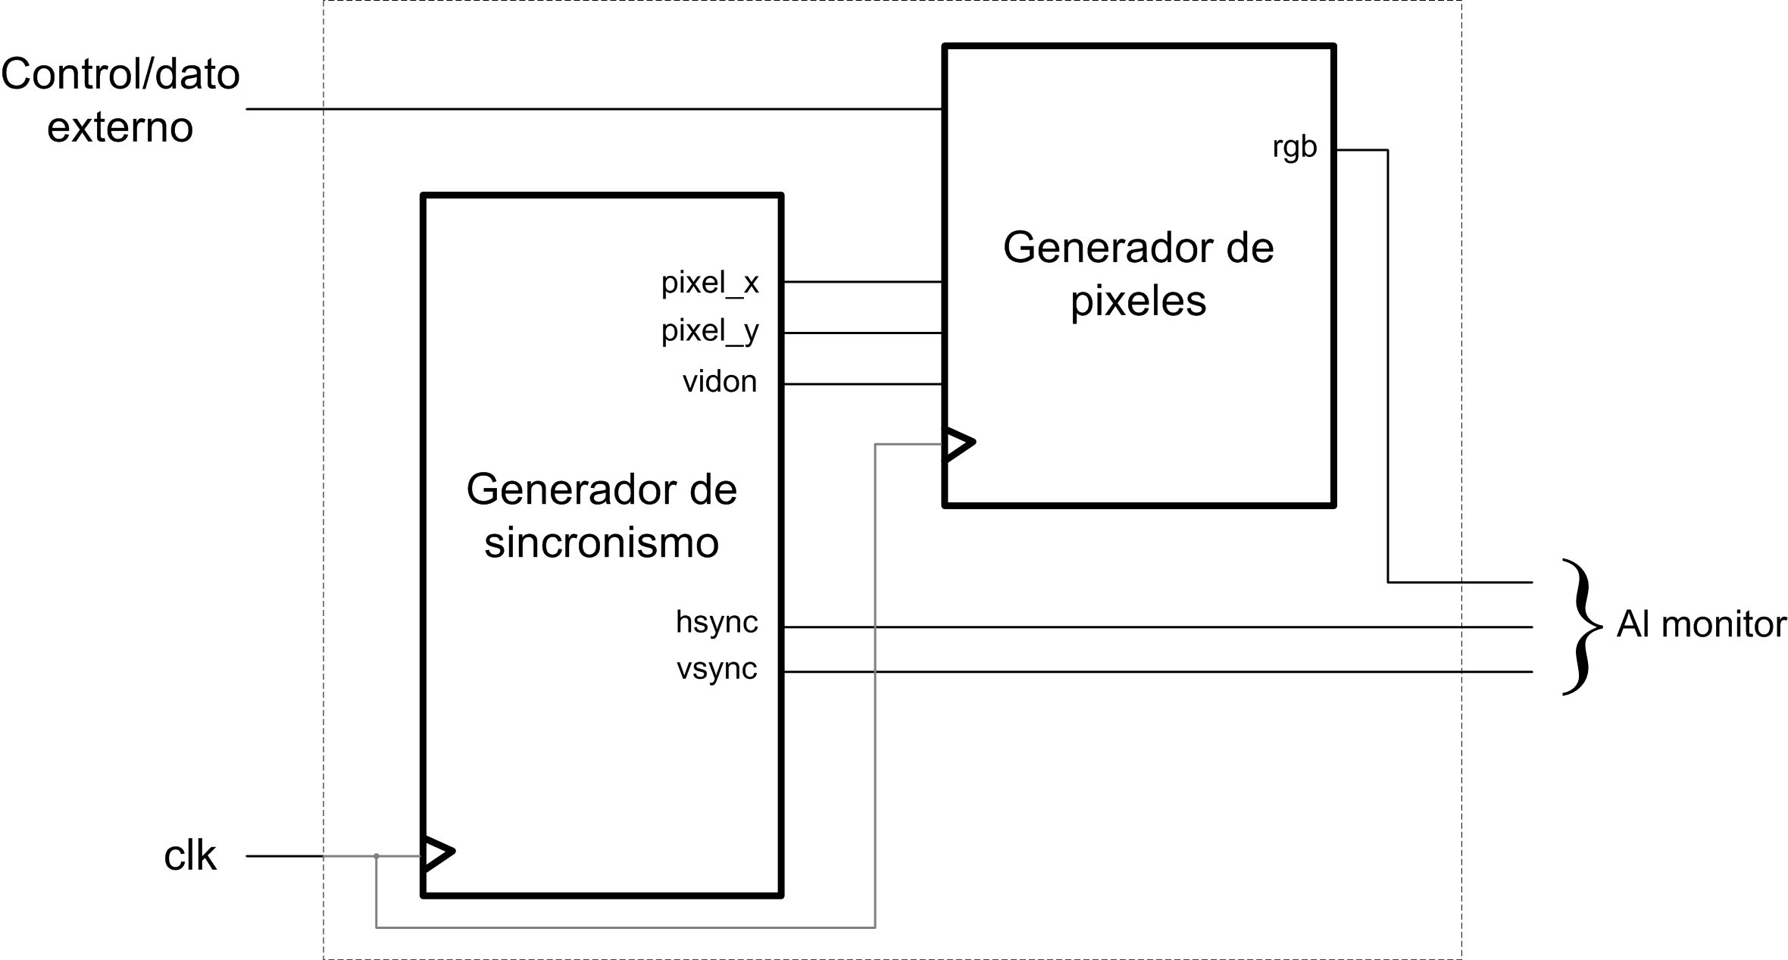
VGA
Circuito general del controlador de VGA
Sistemas Digitales - FIUBA

Slide 12
VGA
Circuito generador de pixeles
Diferentes esquemas
Bit-mapped
Se utiliza una memoria de video para almacenar los datos
que serán mostrados por pantalla
Tile-mapped
Se agrupa una cantidad de bits para formar un tile y se trata
a cada uno de estos como una unidad de visualización
Object-mapped
Se lo utiliza cuando la imagen a mostrar es muy simple y
sólo contiene unos pocos objetos
Sistemas Digitales - FIUBA

